Slide 1
Optimisation d’une synthèse organique
Niveau : Terminale générale

Slide 2
Prérequis et positionnement de la leçon
Cours sur la cinétique des réactions chimiques
Titrage pH-métrique

Slide 3
Points de difficulté identifiés

Slide 4
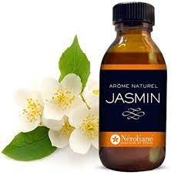
Synthèse de l’arôme de Jasmin
Des études expérimentales ont montré que :
A température ambiante, cette réaction d’estérification, en présence d’acide sulfurique, a une cinétique extrêmement lente (de l’ordre de quelques dizaines de jours)
Dans ces conditions le rendement de cette réaction est assez faible – de l’ordre de 20%
Comment optimiser cette synthèse organique ?

Slide 5
Rappels
Une réaction chimique est caractérisée par :
Son rendement :
Sa vitesse de réaction :

Slide 6
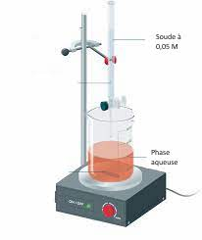
Protocole de détermination de l’avancement de la réaction de synthèse de l’arôme de jasmin
A l’état initial
0,05 mol | 0,05 mol
On titre 10mL de la phase aqueuse (après l’avoir diluée 100 fois) par de la soude à 0,05 mol/L.
Cela permet de remonter à la quantité de matière restante en acide acétique.
Réaction de titrage :

Slide 7
Premier résultat

Slide 8
Utilisation d’un montage à reflux
A l’état initial :
n(alcool benzylique) | 0,05 mol
n(acide acétique) | 0,05 mol

Slide 9
Utilisation d’un montage à reflux et d’un catalyseur acide
A l’état initial :
L’acide sulfurique est toujours présent dans le milieu réactionnel à la fin de la réaction car il est régénéré.
Réactions de titrage :
n(alcool benzylique) | 0,05 mol
n(acide acétique) | 0,05 mol
n(H₂SO₄)
-> 2 sauts de pH successifs

Slide 10
Influence de la concentration des réactifs
A l’état initial :
n(alcool benzylique) | mol
n(acide acétique) | 0,05 mol
n(H₂SO₄)

Slide 11
Utilisation d’un appareil de Dean-Stark
A l’état initial :
n(alcool benzylique) | mol
n(acide acétique) | 0,05 mol
n(H₂SO₄)

Slide 13
Bibliographie des images
Jasmin : notretemps.com
Arôme jasmin : amazon.fr
Titrage : schoolmouv.fr

